Slide 1

Task07
David Gaupp, Miletic Marko, Selvasingham Sugeelan, Velkov Viktor, Janahan Sellathurai, Alain Nippel
Notes:
Titelbild aktualisieren

Slide 2
Task07: Web Application
Live Demo
Implementierte features
Highlights
Gelernte Lektionen
Appendix

Slide 3
Live Demo
Notes:
Deployment Diagramme werden verwendet, um die Hardware Knoten/Geräte eines Systems sowie die Verbindungen der Kommunikation zwischen ihnen darzustellen.

Slide 4




Implementierte Features
Design Thinkin Ideas | Implemented Features
Patienten erfassen
Patientendatenabruf aus EPD
Medikamenten verschreiben -> hospINDEX
Medikamenten plausibilisieren like CDS
Terminverwaltung
Externer Login
Vorausgefüllte Formulare ausdrucken
Absturzsichere Anwendung
Benutzerfreundliche Anwendung

Slide 5
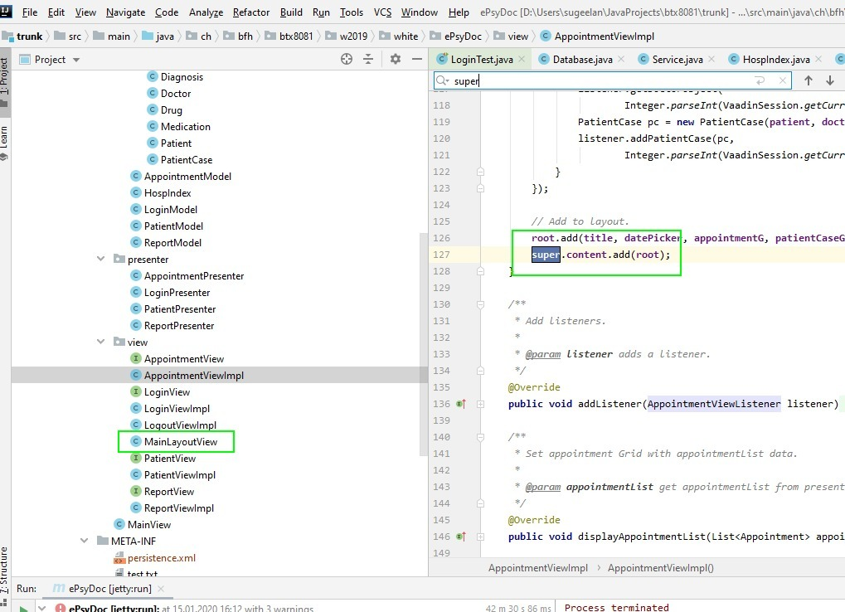
Highlights
Modularer Aufbau der Views
MainLayoutView als Grundstruktur
Restliche Views erben davon
Bausteine durch «Super»-Aufruf hinzugefügt

Slide 6
Gelernte Lektionen
Allgemeine Kommunikation
Umgang bei Krankheit
Team
Vorgehen zu Beginn unklar
unterschiedlicher Wissenstand
Motivation

Slide 7

Vielen Dank für eure Aufmerksamkeit
Noch Fragen?

Slide 8
Bilderquellen
Titelbild: https://image.jimcdn.com/app/cms/image/transf/dimension=697x10000:format=jpg/path/sd47613ceb1db53f4/image/ib674891e8fb5286a/version/1515513892/patientenzimmer-untersuchungszimmer-praxis-hausarzt-friedeck-rothenburg.jpg

Slide 9
Anhang

Slide 10
Liste der persönlichen Beiträge der Teammitglieder
Gaup David:
Testen(N), Datenbank-Logik(N), Diagnose-Klasse(H)
Milketic Marko:
Report(H), Medikation(H), MVP-Umsetzung(H), Diagnose-Klasse(N)
Selvasingham Sugeelan:
Scrum(H), Datenbank-Logik(H), Login(H),MVP-Umsetzung(N), Home-Ansicht und Navigation(N),
Velkov Viktor:
Testen(H), Mediplan(N), Diagnose-Klasse(N)
Sellathurai Janahan:
Patient Stammdaten anzeigen (H), Scrum(N), Datenbank-Logik(N), Login(N)
Nippel Alain:
Home-Ansicht und Navigation(H), MVP-umsetzung(H), Patient Stammdaten anzeigen (N), Report(N), Medikation(N)
H = Hauptverantwortlich/Hauptentwickler N = Nebenverantwortlicher/Mitentwickler

Slide 11
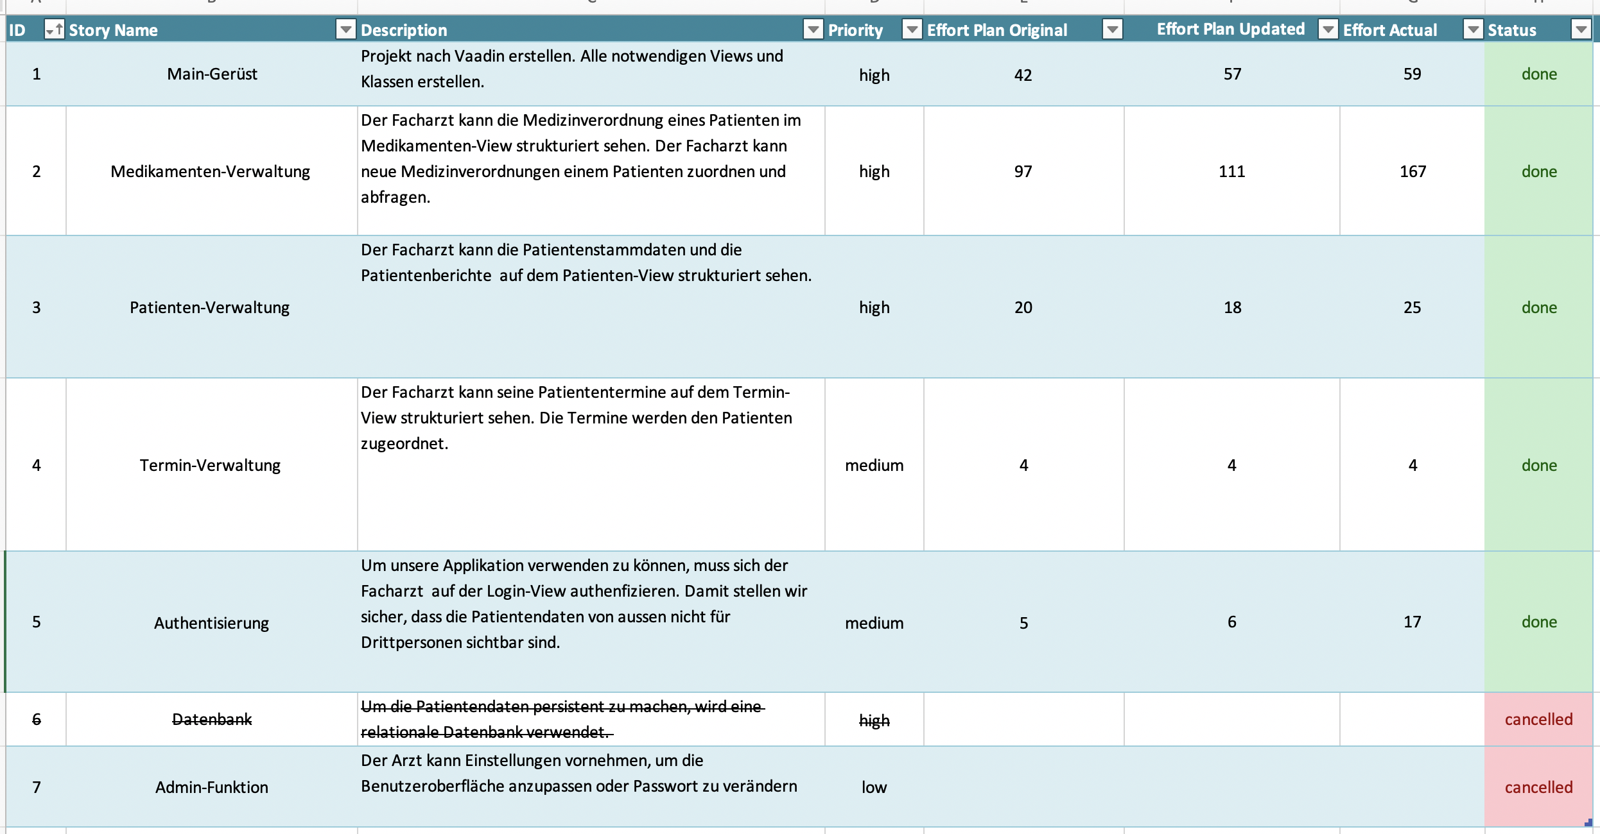
Product Backlog
Notes:
Product backlog aktualisieren

Slide 12
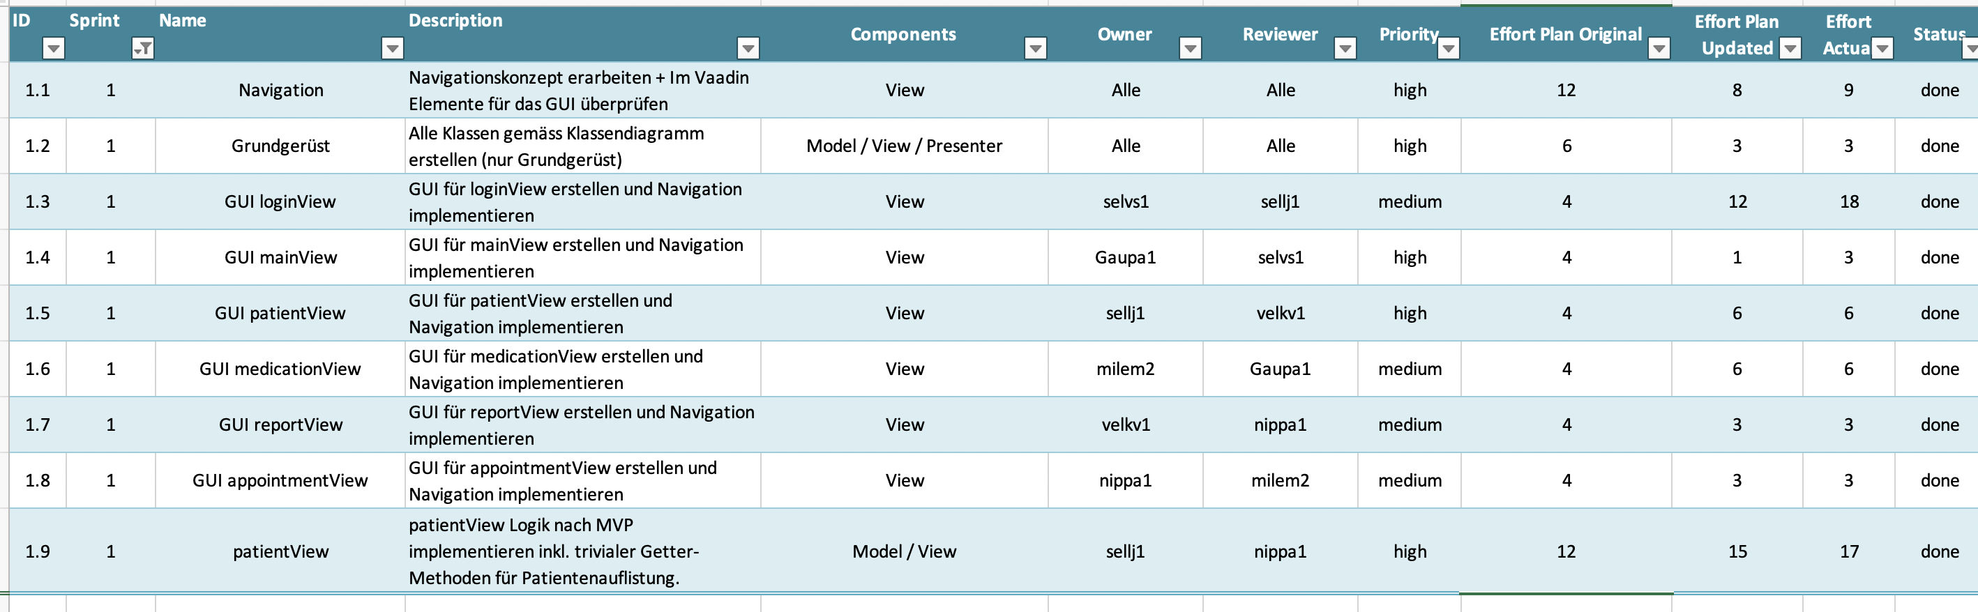
Sprint Backlog 1

Slide 13
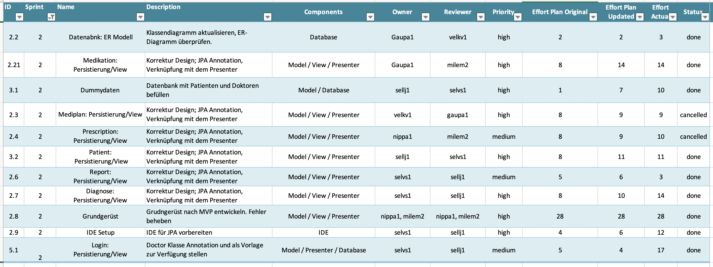
Sprint Backlog 2

Slide 14
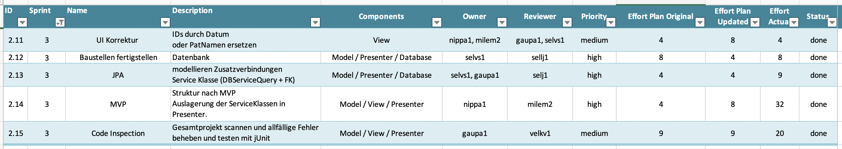
Sprint Backlog 3

